Slide 2
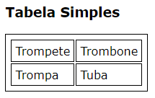
Tabelas
01 <table> Marcação de início da Tabela;
02 <tr> Marcação de início da linha;
03 <td>Trompete</td> Marcação de célula da tabela;
04 <td>Trombone</td> Marcação de célula da tabela;
05 </tr> Marcação de fim da linha;
06 <tr> Início de uma nova linha;
07 <td>Trompa</td>
08 <td>Tuba</td>
09 </tr>
10 </table> Marcação de fim da Tabela;

Slide 3
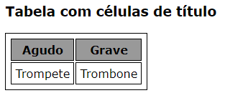
01 <table>
02 <tr>
03 <th>Agudo</th>
04 <th>Grave</th>
05 </tr>
06 <tr>
07 <td>Trompete</td>
08 <td>Trombone</td>
09 </tr>
10 </table>

Slide 4
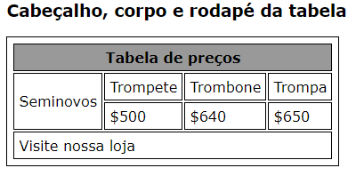
01 <table>
02 <thead> Início do Cabeçalho da tabela;
03 <tr><th colspan="4">Tabela de preços</th></tr> Pegando 4 colunas de
04 </thead> Fim do Cabeçalho da tabela; uma linha;
05 <tfoot> Início do Rodapé da tabela;
06 <tr><td colspan="4">Visite nossa loja</td></tr>
07 </tfoot> Fim do Rodapé da tabela;
08 <tbody> Início do corpo da tabela;
09 <tr>
10 <td rowspan="2"> Seminovos</td> Agrupando as células de duas linhas;
11 <td>Trompete</td> Pegando 2 linhas de uma coluna;
12 <td>Trombone</td>
13 <td>Trompa</td>
14 </tr>
15 <tr>
16 <td>$500</td>
17 <td>$640</td>
18 <td>$650</td>
19 </tr>
20 </tbody> Fim do corpo da tabela;
21 </table>

Slide 5
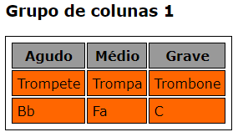
01 <table>
02 <colgroup span="3"></colgroup> Agrupa 3 colunas;
03 <tr>
04 <th>Agudo</th>
05 <th >Médio</th>
06 <th>Grave</th>
07 </tr>
08 <tr>
09 <td>Trompete</td>
10 <td>Trompa</td>
11 <td>Trombone </td>
12 </tr>
13 <tr>
14 <td>Bb</td>
15 <td>Fa</td>
16 <td>C</td>
17 </tr>
18 </table>

Slide 6
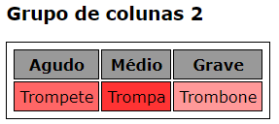
01 <table>
02 <colgroup> Agrupamento de colunas;
03 <col class="coluna1"/> Identificação de cada coluna
04 <col class="coluna2"/> para formatação com css;
05 <col class="coluna3"/>
06 </colgroup>
07 <tr>
08 <th>Agudo</th>
09 <th >Médio</th>
10 <th >Grave</th>
11 </tr>
12 <tr>
13 <td>Trompete</td>
14 <td>Trompa</td>
15 <td>Trombone</td>
16 </tr>
17 </table>

Slide 7
Estilo aplicado
1 <style>
2 table, td, th, tfoot {border:solid 1px #000; padding:5px;}
3 th {background-color:#999;}
4 caption {font-size:x-large;}
5 colgroup {background:#F60;}
6 .coluna1 {background:#F66;}
7 .coluna2 {background:#F33;}
8 .coluna3 {background:#F99;}
9 </style>

